Slide 1
PERANCANGAN SISTEM INFORMASI PENDIDIDKAN :
STUDI KASUS SMA MADYA UTAMA

Slide 2
KELOMPOK 6 :
22110140 Epi Sopiyani
22110144 Fadhilah Nur An-Nisa
22110330 Hafshah Muthmainnah
22110598 Nike Fitria
22110221 Septi Rina Y

Slide 3
TABLE OF CONTENTS :
01
02
03
04
PENGENALAN SMA MADYA UTAMA
DESAIN UNTUK
E-LEARNING
USER FLOW
METODE YANG DIGUNAKAN

Slide 4
PENGENALAN SMA MADYA UTAMA
01

Slide 5
TARGET PEMAKAIAN-NYA UNTUK SIAPA?
Untuk siswa dan guru di SMA Madya Utama

Slide 6
KENAPA MEMILIH SMA MADYA UTAMA?
Akses Terbatas terhadap Teknologi, SMA Madya Utama seringkali mengalami kendala dalam akses terhadap TIK, dan akses internet yang terbatas membuat SMA tersebut kesulitan untuk menerapkan solusi e-learning mandiri.

Slide 7
2. Meningkatkan aksesibilitas pendidikan. Dalam konteks SMA terpelosok, di mana akses terhadap sumber daya pendidikan berkualitas mungkin terbatas seperti di SMA Madya ini.
3. Meningkatkan Kualitas Pendidikan, Sistem informasi berbasis e-learning telah terbukti menjadi alat yang efektif dalam meningkatkan kualitas pendidikan.

Slide 8
DESAIN UNTUK E-LEARNING
02

Slide 9

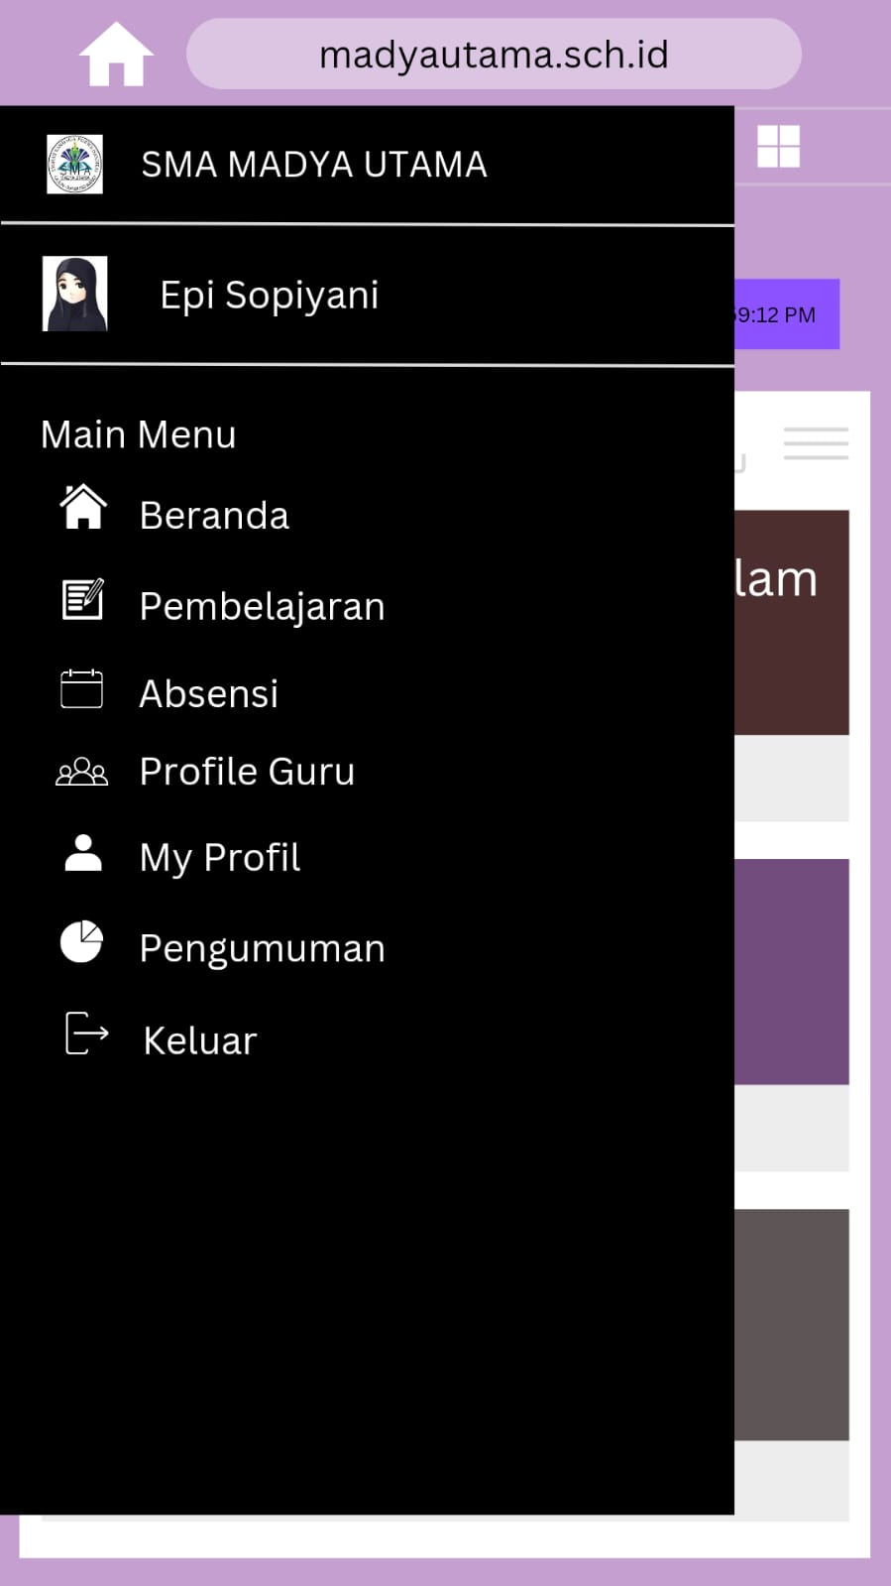
Halaman Home

Slide 10
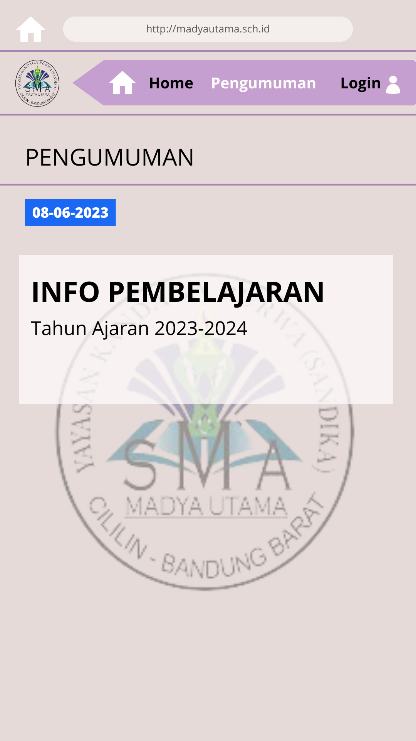
Halaman Pengumuman

Slide 11
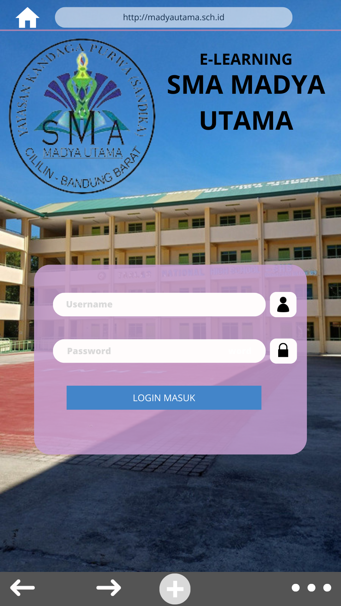
Halaman Login

Slide 12
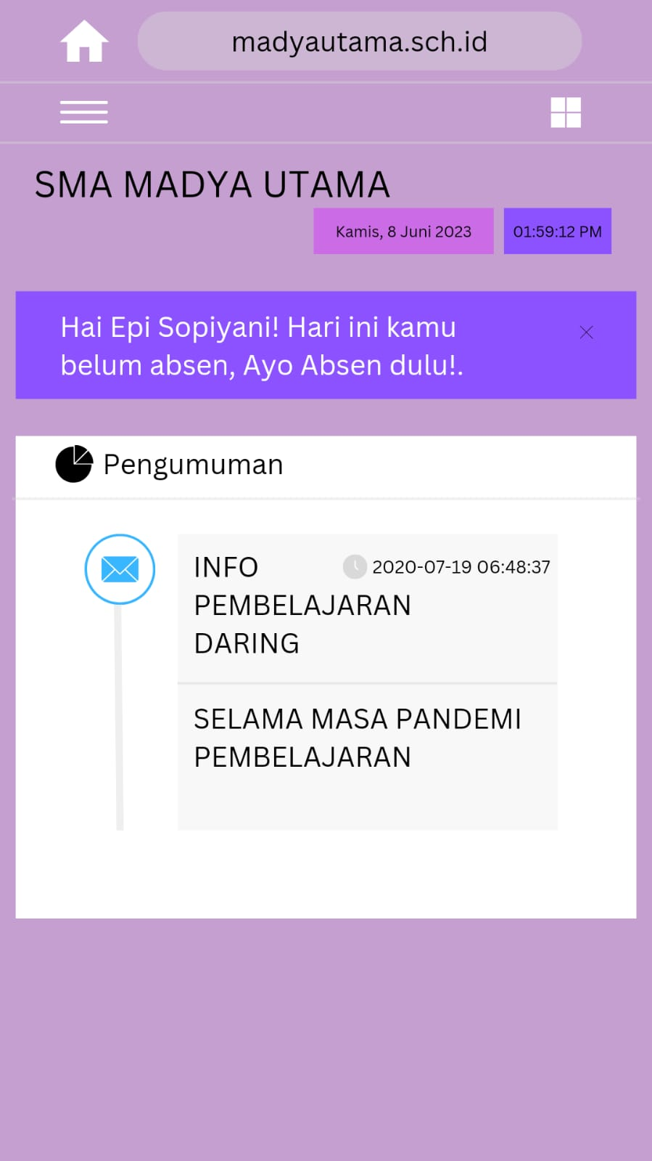
Halaman Dashboard/ Beranda

Slide 13
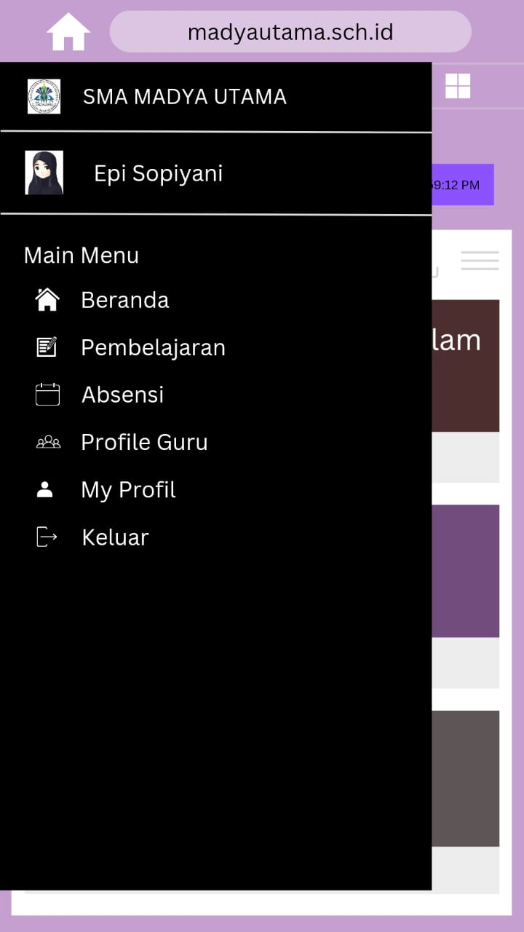
Halaman Menu

Slide 14
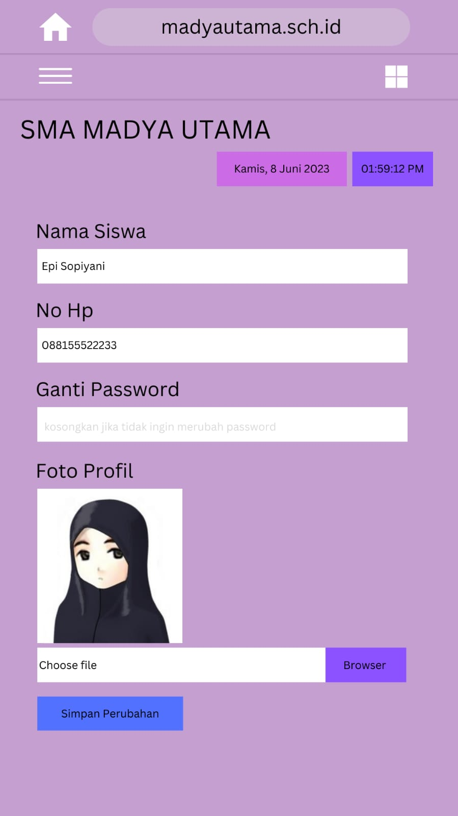
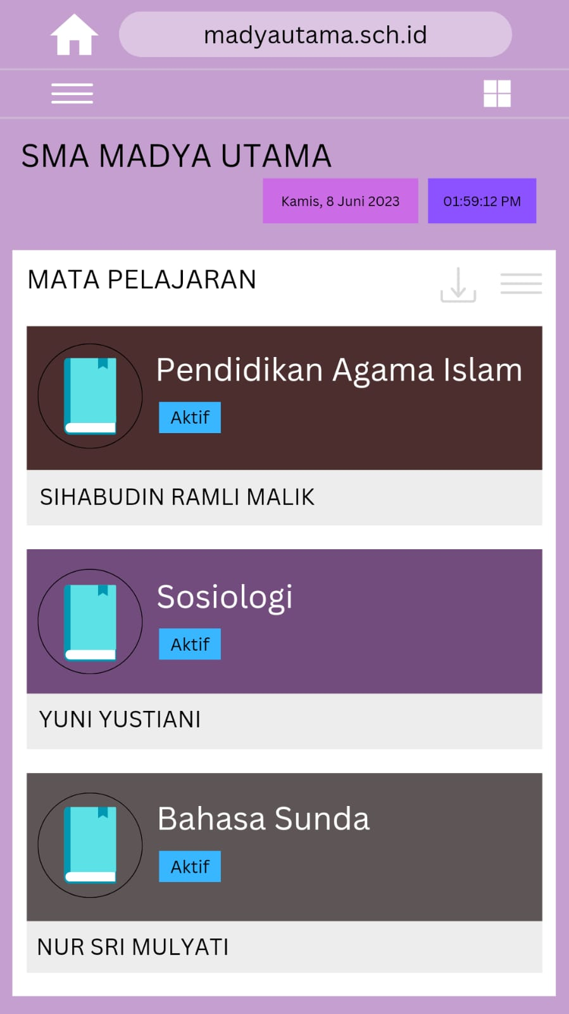
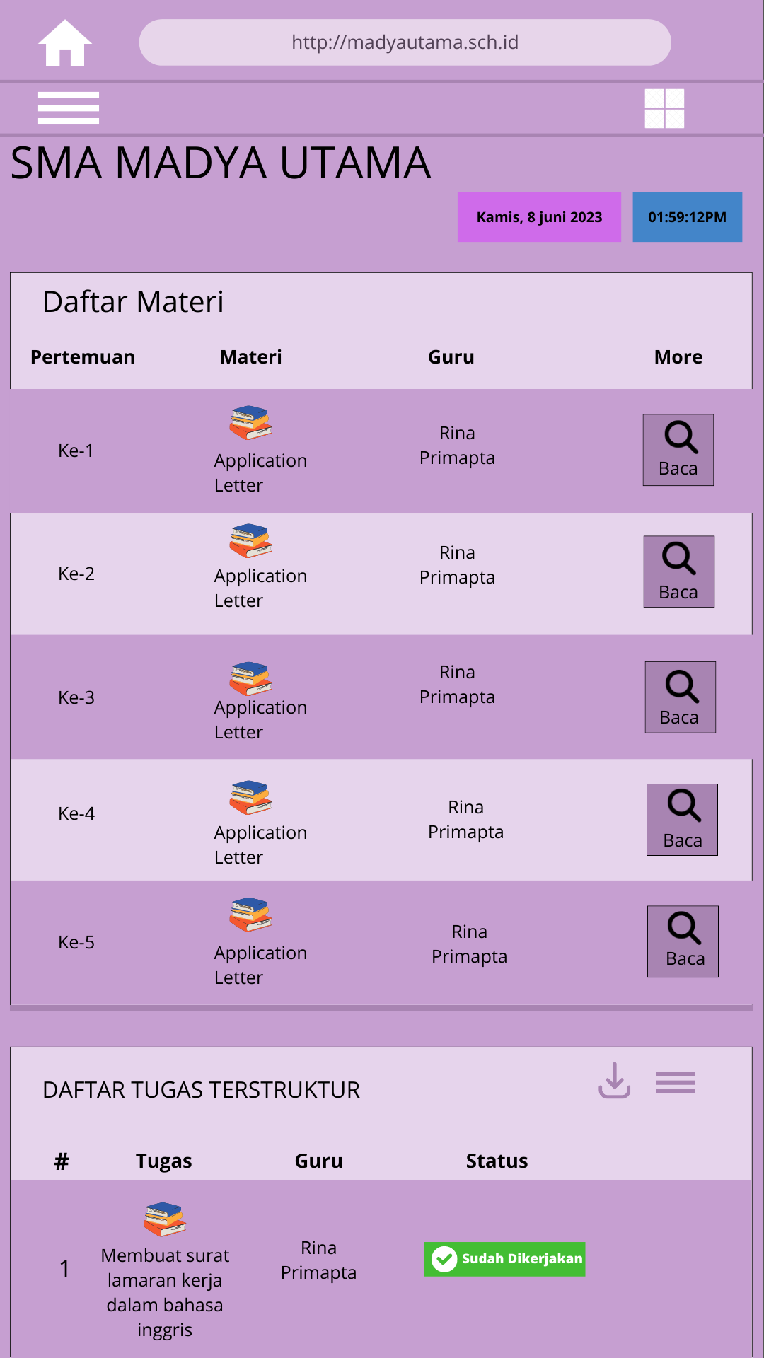
Halaman Pembelajaran

Slide 15
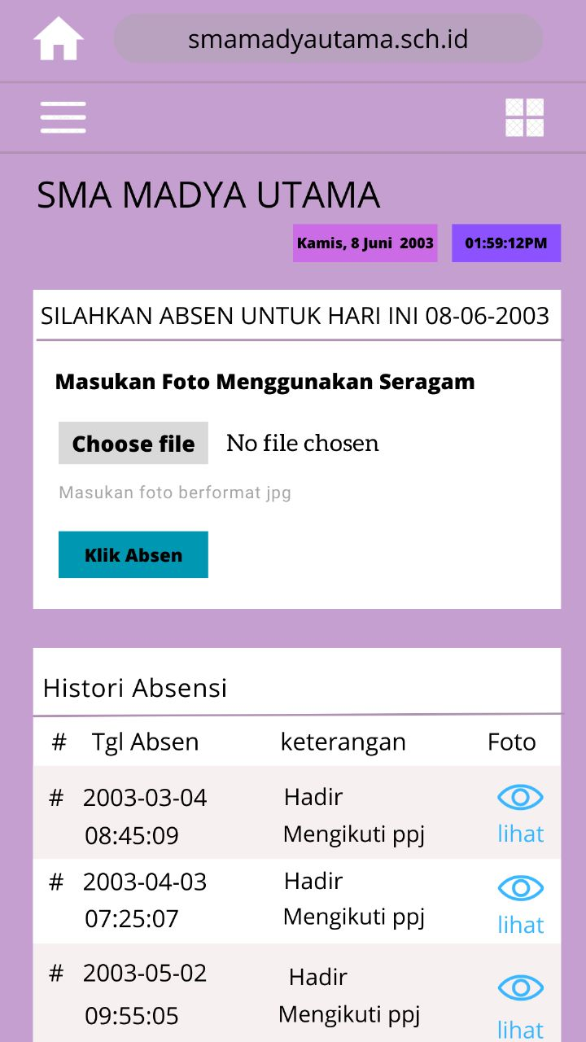
Halaman Absensi

Slide 16
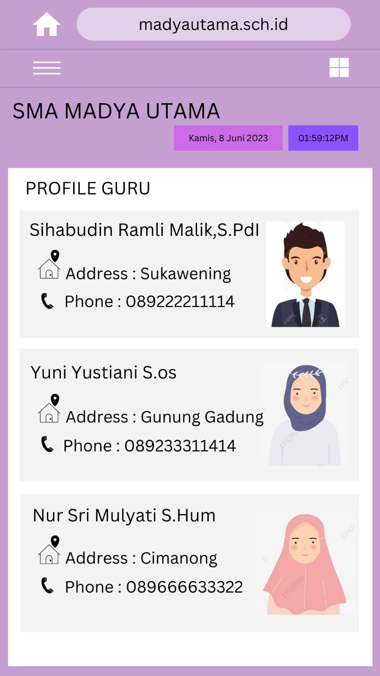
Halaman Profil Guru

Slide 17
Halaman My Profil

Slide 18
03
USER FLOW

Slide 19
User Flow

Slide 22
04
METODE YANG DIGUNAKAN

Slide 23
SEQUENTIAL LINEAR MENU

Slide 24
MENU GULUNG

Slide 25
MENU BREADCRUMB

Slide 26
HIERARCHICAL OR SEQUENTIAL MENU

Slide 27
MENU 2 DIMENSI

Slide 28
karena kita berposisi sebagai UI-UX (desainer), maka jika ada kendala pada aplikasi bisa menghubungi kepada bagian back-end / bagian yang mendevelop aplikasinya.
Jika ada kendala, harus bagaimana?

Slide 29
TERIMA KASIH! Silahkan bila ada yang ingin di tanyakan!

